Slide 1
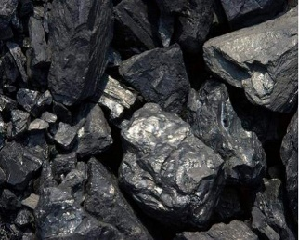
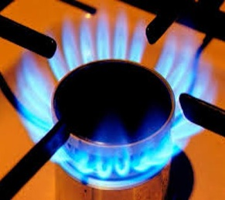
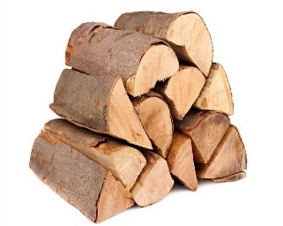
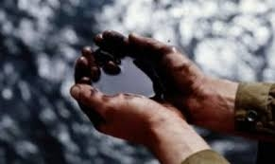
Тапсырма:
Суретте не бейнеленген және оларды біріктіретін сөзді тап.

Slide 2
Отынның энергиясы. Отынның меншікті жану жылуы.

Slide 3
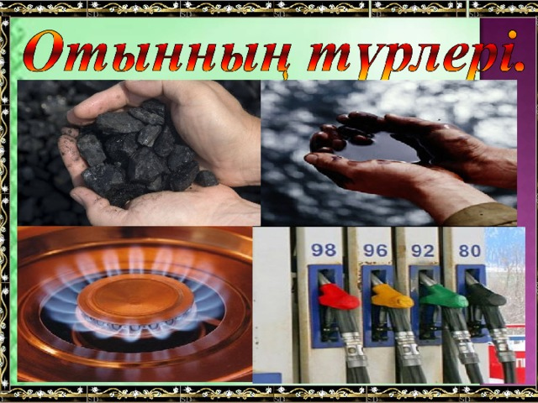

Slide 4



Денені қыздыруға қажетті энергияны отын жаққанда алады. Қарапайым отын – көмір, мұнай, бензин және тағы басқаларының құрамында көміртек бар. Жану кезінде көміртек атомдары ауадағы оттектің атомдарымен қосылып, көмірқышқыл газының молекулаларын құрайды. Нәтижесін мол энергия бөлінеді
Көмірқышқыл газы (СО₂)
С + О₂ → СО₂ ↑ + Q
Q
С
С
О
О
О
О
Notes:
Молекула воды (Н2О)

Slide 5
Q =q*m
Кез келген массасы m отын толық жанғанда бөлінетін Q жылу мөлшерін есептеу үшін q меншікті жану жылуын жанған отынның массасына көбейту керек
Меншікті жану жылуы
массасы 1 кг отын толық жанғанда бөлінетін жылу
мөлшерін көрсетеді.
Белгіленуі : q
Өлшем бірлігі: 1 Дж / кг.
 | Российская газета

Slide 6
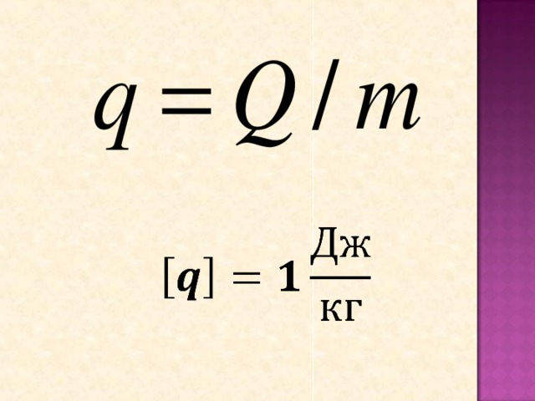
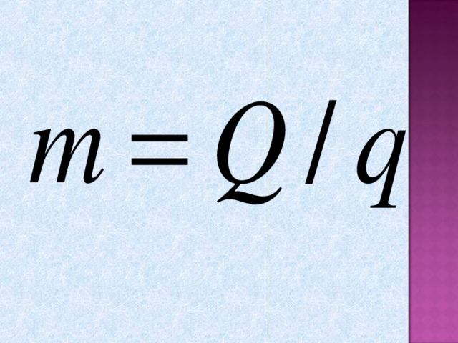

Slide 7
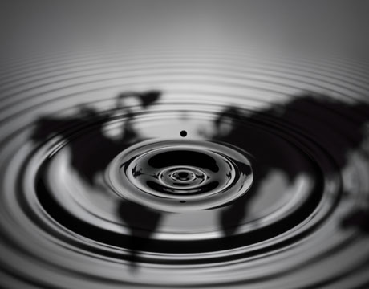

Кейбір отын түрлерінің меншікті жану жылуы берілген:
Ағаш 1 кг = 1,0 • 10⁷ Дж/кг
Мұнай 1 кг = 4,4 • 10⁷ Дж/кг
Табиғи газ 1 кг = 4,4 • 10⁷ Дж/кг
Notes:
Дрова 1 кг => 1?0 10⁷ Дж

Slide 8
Қазақстан Республикасында отын - энергетикалық ресурстардың мол қоры бар.
Қазақстанда 300 - ден астам көмір кен орындары белгілі, олар көбіне Орталық аймақтарда тас көмір көп
Еліміздің солтүстігі мен оңтүстігінде қоңыр көмір жиі кездеседі.
Көмір кен орындарына Қарағанды және Екібастұз кен орындары жатады.
Қарағандының тас көмірінің жану жылуы 33, 5 - 33, 6 МДж/кг, ал Екібастұз таскөмірінің жану жылуы 31, 8 - 34, 3 МДж/кг, ал Торғай өңірінің көмірінің жану жылуы 27, 2 - 28, 9 МДж/кг, Майкөбенің қоңыр көмірінің жану жылуы 29, 3 - 31, 4 МДж/кг.

Slide 9
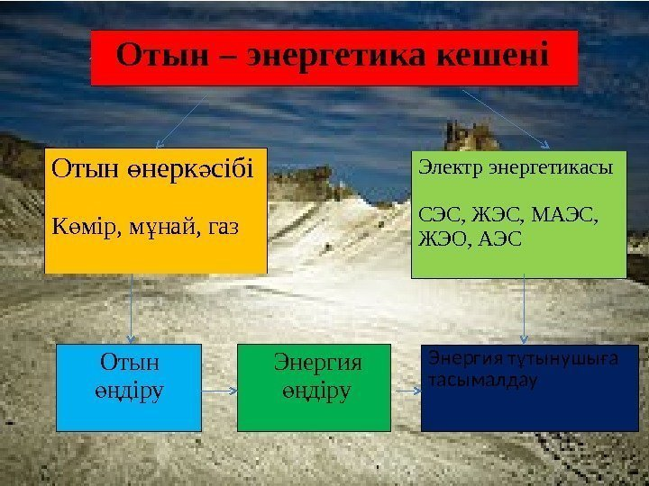

Slide 10
«Иә Жоқ» әдісі.
1.Отын деп жанғыш заттарды атаймыз.
2.Отын тек қана қатты агрегаттық күйде болады.
3.Жану реакциясы оттегі қатысында жүреді.

Slide 11
«Балық қаңқасы» әдісі (постерде).
1.Отын түрлері, маңызы, қолданылуы.
2.Отынның жану реакциялары, өнімі және оның қоршаған ортаға әсері.
3.Парниктік эффект себептері және оны шешу

Slide 12
Тапсырма:
Берілген терминдер бойынша сұрақтар құрастырып, оқушыларға қойыңдар.
Термин сөздер: Отын, отын түрлері, жану реакциясы, оксид, иіс газы, көмірқышқыл газы, парниктік эффект.

Slide 13
Қорытындылау сұрақтары:
Отын жанғанда энергияның бөлінуін қалай түсіндіруге болады?
Отынның меншікті жану жылуы нені көрсетеді?
Қандай әріппен белгілейді?
Өлшем бірлігі қандай?
Отынның меншікті жану жылуы дегеніміз не?

Slide 14
Рефлексия. «3-2-1 Стратегиясы» .
3 | Мен бүгін үйренген 3 нәрсе
2 | Мен қызықты деп тапқан 2 нәрсе
1 | Мен үшін күрделі 1 нәрсе

